Slide 1
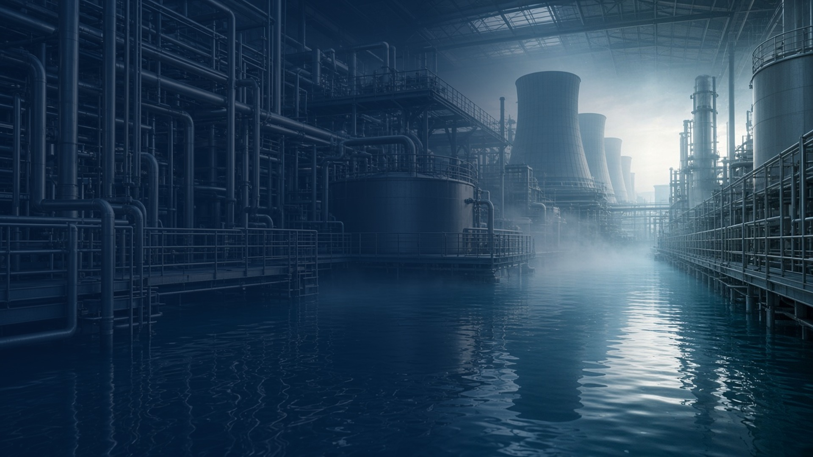
SU VERİMLİLİĞİ • ENDÜSTRİYEL TESİSLER
Her tesis için
Mavi Su Belgesi
Tekstil, gıda, metal, kimya… NACE’niz ne olursa olsun:
su verimliliği sistemini kurmak, 7 kriteri sağlamak, belgeye başvurmak.
7 adım
Örnekli anlatım
Zorunlu + gönüllü
Tarım ve Orman Bakanlığı • Su Verimliliği Yönetmeliği (RG 27.12.2024 / 32765)
1 / 13

Slide 2
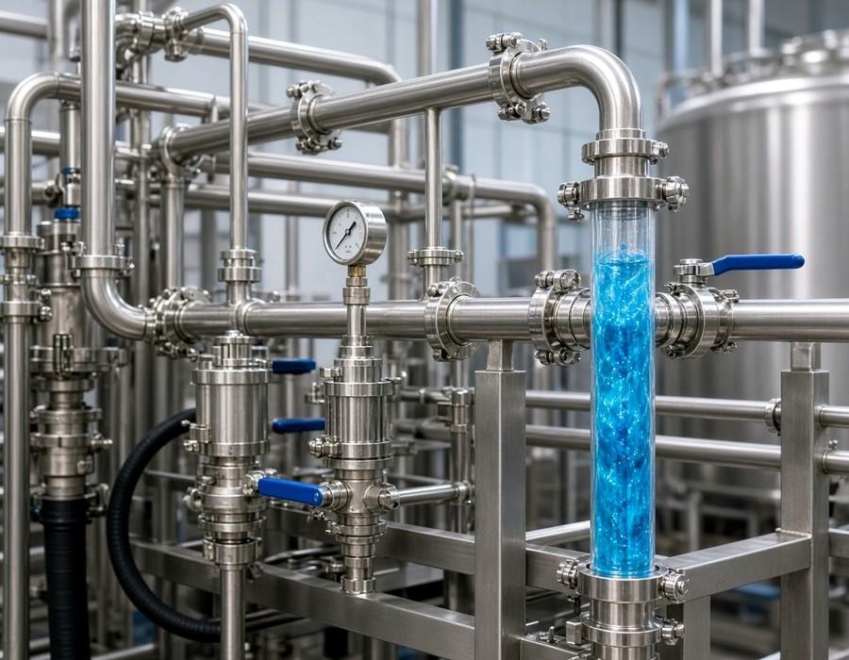
BAĞLAM
Neden su verimliliği belgesi?
Sanayi Türkiye su kullanımının ~%11’i. Belge, suyu ölçülebilir ve izlenebilir hale getirir.
%11
%50’ye varan
~1.300 m³
Türkiye’de toplam suyun
sanayideki payı
Sanayide ulusal su
kazanımı hedefi
Kişi başı yıllık
kullanılabilir su
Tipik bir fabrikada suyun gittiği yer (örnek dağılım)
Proses / yıkama
%32
Soğutma
%24
Ulusal hedef
Temizlik / CIP
%18
Endüstride mevcut en iyi tekniklerle %50’ye varan su kazanımı hedefleniyor. 152 NACE için rehber var.
Buhar / kazan
%16
Sosyal + peyzaj
%10
Endüstriyel Tesisler için Mavi Su Verimliliği Belgesi • Tarım ve Orman Bakanlığı mevzuatı esas alınmıştır
2/13

Slide 3
BELGE MİMARİSİ
Üç seviye: Mavi, Yeşil, Turkuaz
Mavi = sistemi kurdunuz. Yeşil ve turkuaz = ölçülebilir kazanım. Tüm endüstriyel NACE’ler için aynı merdiven.
MAVİ
YEŞİL
TURKUAZ
Sistem belgesi
Performans belgesi
İleri seviye (gönüllü)
7 kriterle su verimliliği sistemini kurun.
Yükümlüler için ilk zorunlu basamak.
Gönüllüler de aynı 7 adımı izler.
Kendi NACE rehberinizdeki teknikleri uygulayın.
Suyun en az %10’u alternatif kaynaktan.
ISO 46001 ilk başvuruda aranmaz.
Atıksuyun en az %20’sini geri kazanın.
Rehber teknikleri + ISO 46001.
ISO 14046 su ayak izi belgesi.
Geçerlilik: 5 yıl
Yükümlü: en fazla 5 yıl
Tamamen gönüllü
Endüstriyel Tesisler için Mavi Su Verimliliği Belgesi • Tarım ve Orman Bakanlığı mevzuatı esas alınmıştır
3/13

Slide 4
KAPSAM
Tesisiniz yükümlü mü, gönüllü mü?
Kural tüm sektörler için aynı: kılavuz Ek-1’deki NACE + çalışan sayısı. Liste: suverimliligi.gov.tr
YÜKÜMLÜ • 50 ve üzeri çalışan
GÖNÜLLÜ • 50’nin altı veya istek
Kim?
Ek-1’de YÜKÜMLÜ yazan NACE’de faaliyet gösteren ve SGK’da 49’dan fazla çalışanı olan her endüstriyel tesis (tekstil, gıda, metal, kimya…).
Ne yapılmalı?
Yönetmelik yayımı itibarıyla 18 ay içinde sistemi kurup Mavi Belge’ye başvurmak.
Sonra?
En fazla 5 yıl içinde Yeşil Belge (Bakanlık onayıyla 7 yıla uzayabilir). İş termin planı Mavi dosyasında sunulur.
Örnek: 180 kişilik boyahane veya dökümhane → zorunlu.
Kim?
Aynı NACE’de 50’den az çalışanı olan KOBİ’ler; Ek-1’de GÖNÜLLÜ yazan faaliyetler. Çalışan şartı aranmaz.
Ne yapılmalı?
Aynı 7 kriterle sistemi kurup csys.tarimorman.gov.tr üzerinden başvurabilirsiniz. Sıra bekleme yok.
Avantaj
Gönüllüler Yeşil veya Turkuaz’a doğrudan gidebilir. Müşteri, ihracat ve ihale dosyasında artı puandır.
Örnek: 22 kişilik atölye → gönüllü, aynı CSYS formu.
Endüstriyel Tesisler için Mavi Su Verimliliği Belgesi • Tarım ve Orman Bakanlığı mevzuatı esas alınmıştır
4/13

Slide 5
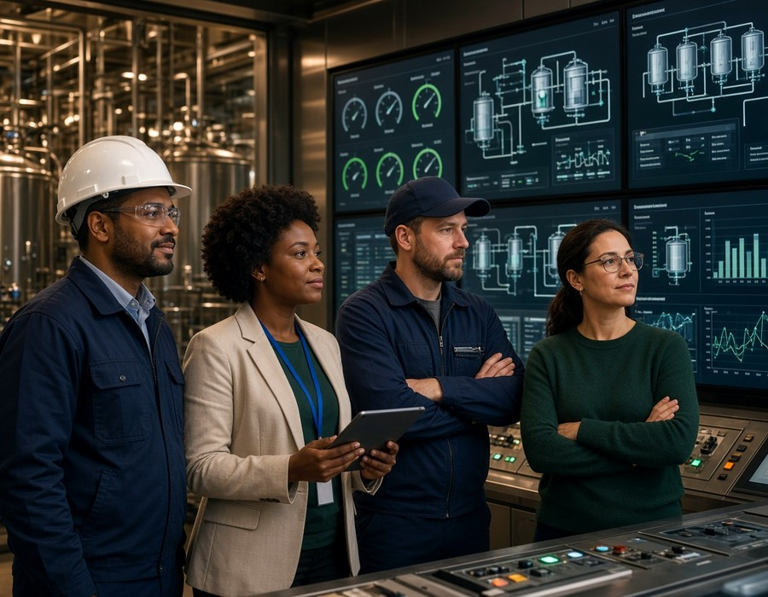
YOL HARİTASI
Mavi Belge’nin 7 adımı
Ek-3 kriterleri her NACE için aynıdır. Kanıt: atama yazısı, tablo, plan, imza listesi, fotoğraf.
1
Ekip
Lider + eğitim sorumlusu + teknik yardımcı
2
Mevcut durum
Su-atıksu haritası, spesifik tüketim
3
Hedefler
5 yıllık, ölçülebilir, yeşile götüren
4
Plan
İş termin planı, maliyet, yıl yıl eylem
5
Eğitim
Bireysel + sektörel, yılda en az 1’er
6
Ekipman
Musluk, rezervuar, perlatör, sensör
7
Materyal
Afiş, ekran, broşür, saha fotoğrafı
Endüstriyel Tesisler için Mavi Su Verimliliği Belgesi • Tarım ve Orman Bakanlığı mevzuatı esas alınmıştır
5/13

Slide 6
ADIM 1 VE 2
Ekibi kurun, suyu görünür kılın
Ölçülmeyen su yönetilemez. Sayaçlar proses, yardımcı ünite ve sosyal alanı ayrı konuşmalıdır.
Adım 1 • Su verimliliği ekibi
Adım 2 • Mevcut durum
Kılavuz: 1 ekip lideri + en az 1 eğitim sorumlusu + en az 1 yardımcı.
Bir kişi en fazla 2 rol alabilir. Lider dışındakiler yalnızca görüntüleyebilir.
Örnek — Anadolu Tekstil: lider = işletme müdürü; eğitim = İK;
yardımcı = bakım + AAT. Sistem e-posta ile aktivasyon yollar.
CSYS’de 7 sekme: su (kaynak-kullanım-ücret), GOSK,
peyzaj, eğitim, ekipman, materyal, sürdürülebilirlik.
Örnek kaynak: kuyu 420.000 + şebeke 280.000 m³.
Kütle denkliği: çekilen ≈ kullanılan + kayıp + ürün.
Örnek mevcut durum — 180 kişilik boyahane, referans yıl
Proses / yıkama
Soğutma
Temizlik / CIP
Buhar / kazan
Sosyal + diğer
TOPLAM
224.000 m³
168.000 m³
126.000 m³
112.000 m³
70.000 m³
700.000 m³
%32
%24
%18
%16
%10
100%
Endüstriyel Tesisler için Mavi Su Verimliliği Belgesi • Tarım ve Orman Bakanlığı mevzuatı esas alınmıştır
6/13

Slide 7
ADIM 3 VE 4
Hedefi sayıya, planı takvime bağlayın
CSYS Hedef Sepeti’nden seçin veya “Diğer” yazın. Her hedefe en az 1 eylem; termin en fazla +5 yıl.
Örnek — boyahane hedef kaydı
Her hedefe bağlı eylem (zorunlu)
MET ile toplam suyu azalt
Yıl 1
Sayaç ağı + kaçak turu + eğitimler
700.000 → 520.000 m³
Maliyet: 0,9 M TL
Sepet hedefi; gösterge m³/yıl
Yıl 2
Kapalı çevrim soğutma dönüşümü
Yağmur suyu oranını artır
%0 → %4
Maliyet: 3,2 M TL
Termin: başvuru + 3 yıl
Yıl 3
Çatı yağmur hasadı 250 m³ depo
Atıksu geri kazanımını artır
Maliyet: 1,8 M TL
%0 → %6
AAT çıkışını uygun proseslere bağla
AAT çıkışı kasa / zemin yıkamada
Yıl 4
Maliyet: 2,6 M TL
Su kaybını düşür
%9 → %5
Yıl 5
Yeşil belge dosyası + ISO 46001
Kılavuz örneği: çekim − kullanım
Maliyet: 0,4 M TL
Endüstriyel Tesisler için Mavi Su Verimliliği Belgesi • Tarım ve Orman Bakanlığı mevzuatı esas alınmıştır
7/13

Slide 8
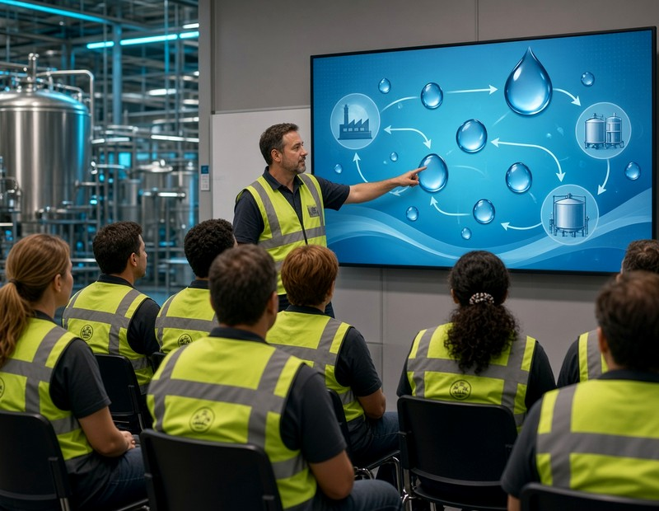
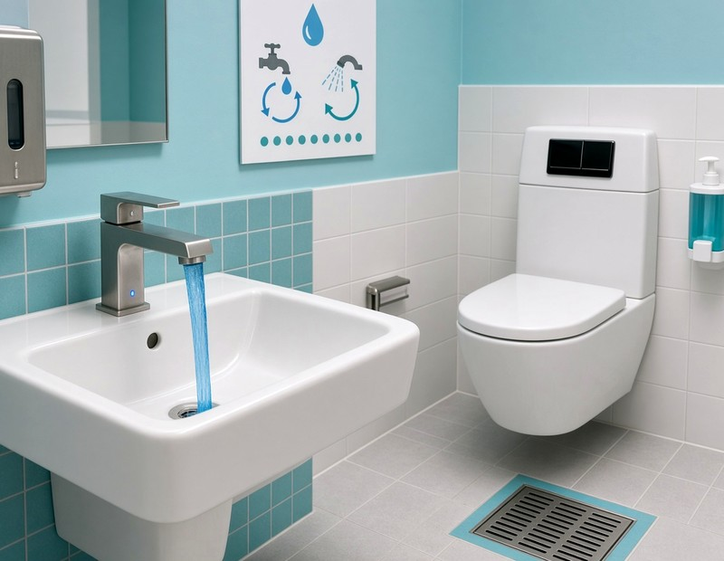
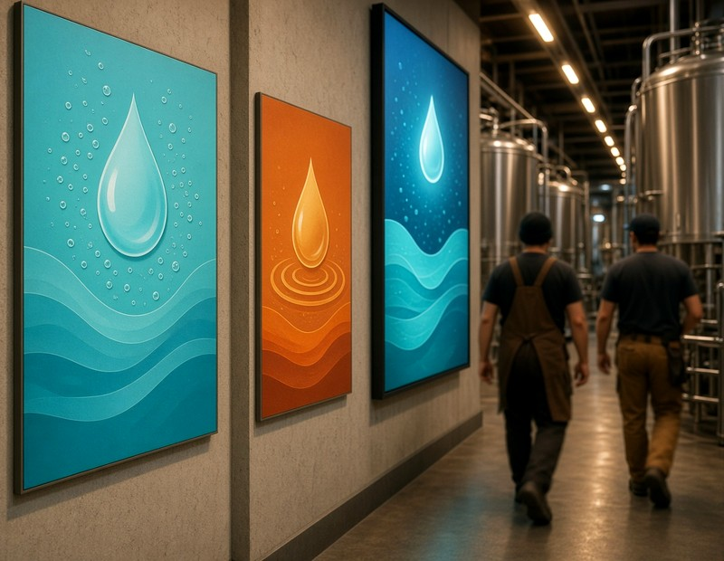
ADIM 5, 6 VE 7
İnsan, armatür ve görünür hatırlatıcılar
Mavi belge “sadece makine” değildir. Eğitim, musluk ve afiş her sektörde dosyanın parçasıdır.
5 Eğitim
6 Su verimli ekipman
7 Yazılı-görsel materyal
Başvurudan önce en az 1 bireysel + 1 sektörel eğitim.
Bireysel: suverimliligi.gov.tr videosu; tüm personel 5 yılda.
Sektörel: kendi NACE rehberiniz; lisans + 3 yıl deneyimli eğitmen.
Kanıt: imza listesi, tutanak, foto — 5 yıl saklanır.
Kapsam bireysel kullanım: musluk, duş, rezervuar, perlatör, sensör.
Örnek: 42 lavaboya 6 L/dk perlatör, 18 tuvalete 6/3 L rezervuar.
Sosyal su ~%30 düşer. Değişim 5 yıllık planda yazılır.
Afiş, broşür, kantin ekranı, yıkama odası talimatı.
Örnek: “Hortumu açık bırakma — 1 dk = 15 L”.
Kanıt: basılı örnek + saha fotoğrafı.
Endüstriyel Tesisler için Mavi Su Verimliliği Belgesi • Tarım ve Orman Bakanlığı mevzuatı esas alınmıştır
8/13

Slide 9
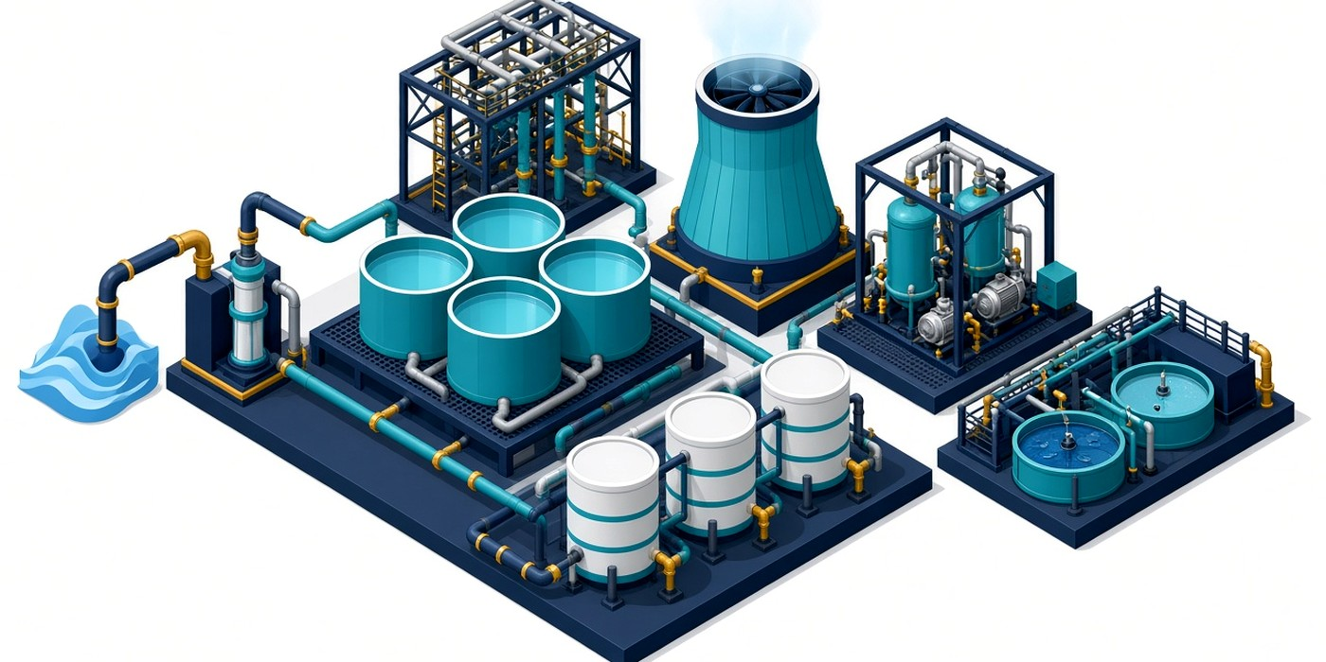
SAHA
Her fabrikada suyu nerede kurtarırsınız?
Önce kendi NACE rehberiniz (suverimliligi.gov.tr). Aşağıdakiler çoğu tesiste ortak MET’lerdir.
Sayaç ve kaçak
Kapalı soğutma
Proses / soğutma / buhar / sosyal ayrı sayılsın. Aylık sızıntı turu.
Açık kule yerine kapalı çevrim; blowdown’u uygun yerde kullanın.
Yıkama / CIP
Buhar kazanı
Darbe durulama, iletkenlik kesimi, son durulama = sonraki ilk durulama.
Kondens dönüşü, blöf optimizasyonu, kaçak buhar avı.
Temiz suyu kirli hatta karıştırmayın
İçme suyu kalitesindeki şebekeyi yer yıkamada kullanmayın. Geri kullanımın proses uygunluğunu kalite / gıda / ISO sorumlusu onaylasın. NACE rehberindeki öncelikli teknikler iş termin planına yazılır.
Isı eşanjörü
Yağmur / AAT
Isınan soğutma suyunu proses ön ısıtmasında depolayın.
Çatı hasadı + arıtılmış su: zemin, kasa, yeşil alan, soğutma makyajı.
Endüstriyel Tesisler için Mavi Su Verimliliği Belgesi • Tarım ve Orman Bakanlığı mevzuatı esas alınmıştır
9/13

Slide 10
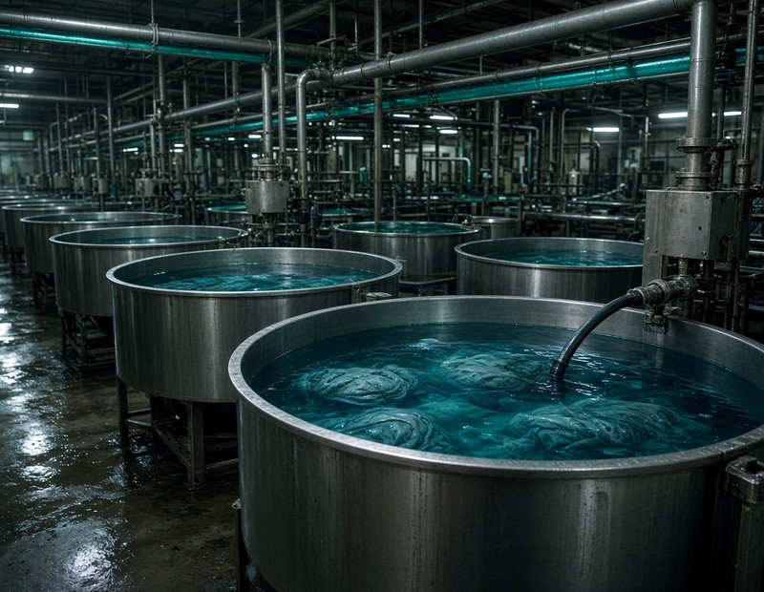
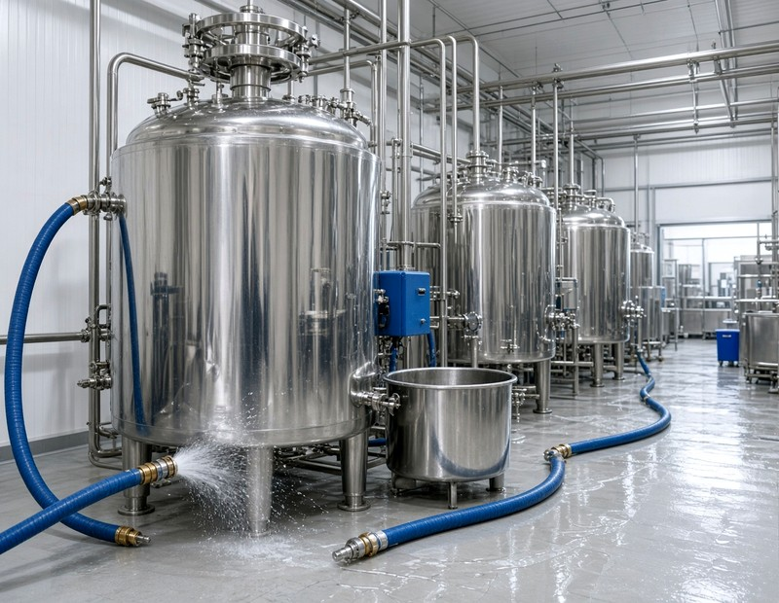
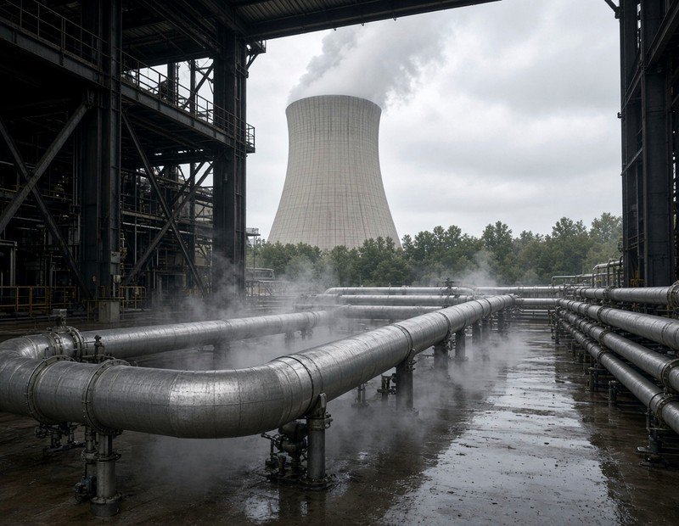
ÜÇ SEKTÖR, AYNI MANTIK
Tekstil, gıda, metal — üç kazanç hikâyesi
Rakamlar öğretici senaryodur; kendi sayaç verinizle yeniden hesaplayın.
Tekstil boyahane
Gıda işleme
Metal / soğutma
Durum: sürekli durulama, iletkenlik yok.
İş: darbe durulama + son durulama tankı.
Sonuç: durulama suyu ~%40, tesis toplamı ~%10.
Belgeye: SOP, önce-sonra sayaç, eğitim tutanağı.
Durum: pastörizatör / yıkama suyu gideri.
İş: taşma suyu geri dönüş + hortum tabancası.
Sonuç: hat bazında %15–25 taze su düşer.
Belgeye: P&ID, fotoğraf, aylık m³.
Durum: açık kule, yüksek blöf.
İş: kapalı çevrim + blöfün zemin yıkamada kullanımı.
Sonuç: makyaj suyu ciddi azalır; yağmur ile GOSK payı artar.
Belgeye: debi, analiz, kullanım noktası listesi.
Endüstriyel Tesisler için Mavi Su Verimliliği Belgesi • Tarım ve Orman Bakanlığı mevzuatı esas alınmıştır
10/13

Slide 11
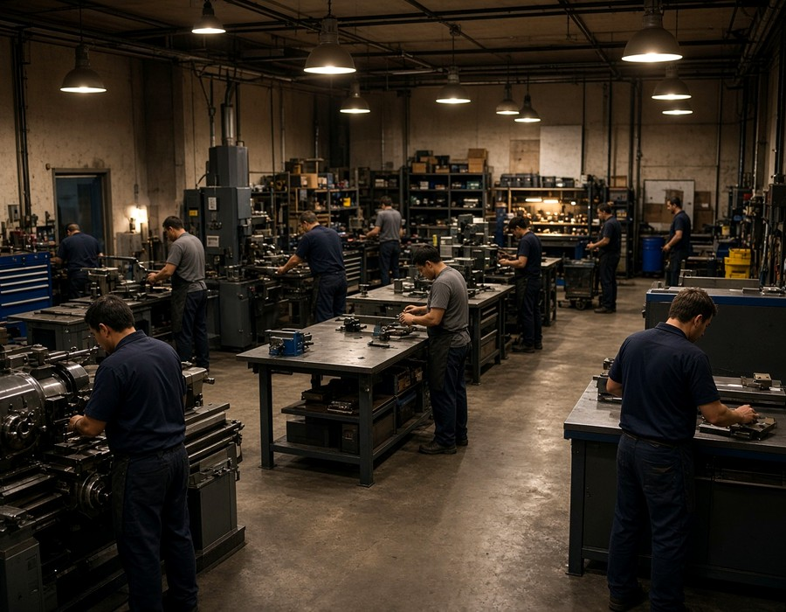
İKİ TESİS, AYNI 7 ADIM
Büyük fabrika ve küçük atölye nasıl ilerler?
Ölçek değişir, kriter değişmez. Dosya tesis bazındadır: ayrı lokasyon = ayrı başvuru.
Anadolu Tekstil A.Ş. • 180 çalışan • YÜKÜMLÜ
18 ay içinde sistemi kurup önce yetki, sonra Mavi belge başvurusu yapar. CSYS’ye 4’lü/6’lı NACE, ürün, 6 zorunlu evrak ve 5 yıllık hedef-eylem girer. OSB içinde olsa bile kendi belgesini alır. İki fabrika varsa iki yetki, iki belge.
Mavi Metal Atölye • 22 çalışan • GÖNÜLLÜ
Zorunluluk yok; aynı CSYS formu. 3 kişilik ekip, 1 proses sayacı + fatura, hedef sepetinden “MET ile suyu azalt”, hortum tabancası ve perlatör fotoğrafı. Yetki onayı yine şart. Yeşile atlamak isterse sıralı beklemez.
Endüstriyel Tesisler için Mavi Su Verimliliği Belgesi • Tarım ve Orman Bakanlığı mevzuatı esas alınmıştır
11/13

Slide 12

DİJİTAL SÜREÇ
Önce yetki, sonra belge — yalnızca CSYS
Kılavuz 3.1.1.1 • csys.tarimorman.gov.tr • e-Devlet vatandaş girişi • kargo/e-posta kabul edilmez
A. YETKİ
Üç unsur bağlanır: tüzel kişilik + fiziki tesis/fabrika + yetkili kişi. Onay e-postası gelmeden belge ekranı açılmaz.
B. BELGE
5 bölüm sırayla yeşile döner: 1) başvuru sahibi (genel + 4’lü/6’lı NACE üretim + evrak) 2) ekip 3) mevcut durum 4) hedefler-eylemler 5) PDF kabul + Başvuruyu Gönder. Kaydet deyip çıkabilirsiniz.
SGK çalışan sayısı
Oda faaliyet belgesi
Kapasite raporu
1
Başvuru yılı tahakkuk / barkodlu nüsha
2
Son 1 yıl, unvan-adres-üretim
3
Geçerli; beyan edilen NACE yazmalı
Sanayi sicil belgesi
Ticaret sicil gazetesi
Çevre izin / muafiyet
4
Güncel; unvan-adres-faaliyet
5
Şube ise şube bilgisi şart
6
Güncel izin veya resmi muafiyet yazısı
Endüstriyel Tesisler için Mavi Su Verimliliği Belgesi • Tarım ve Orman Bakanlığı mevzuatı esas alınmıştır
12/13

Slide 13
KAPANIŞ
Başvuru öncesi 12 maddelik kontrol listesi
Hepsi “evet” ise CSYS dosyanız olgun demektir. Dosya ≤15 MB; pdf / jpg / png / tiff.
✓
NACE (4’lü + 6’lı) fiili üretim ve kapasite raporuyla uyumlu.
✓
SGK: başvuru yılı. 49’dan fazla çalışan + YÜKÜMLÜ NACE = zorunlu.
✓
Yetki onayı alınmış: tüzel kişi + tesis + yetkili eşleşiyor.
✓
Ekip: 1 lider + ≥1 eğitim + ≥1 yardımcı; kişi başı en fazla 2 rol.
✓
Mevcut durum 7 sekmesi ve su kütle denkliği dolu.
✓
Hedef sepeti + her hedefe ≥1 eylem + 5 yıl termin + maliyet.
✓
En az 1 bireysel + 1 sektörel eğitim; imza listesi yüklü.
✓
Musluk-rezervuar-perlatör ve afiş fotoğrafları sistemde.
✓
6 zorunlu evrak: SGK, oda, kapasite, sicil, gazete, çevre izin.
✓
Ayrı fabrikalar için ayrı yetki / ayrı belge düşünüldü.
✓
PDF önizleme kabul edildi; “verilerin doğruluğunu taahhüt”.
✓
Statü: incelemede geri alınmaz. 2. revize = red; 60 gün kuralı.
Kaynak: Mavi Belge Başvuru Kılavuzu 3.1.1.1 • Su Verimliliği Yönetmeliği (RG 27.12.2024/32765) • suverimliligi.gov.tr • csys.tarimorman.gov.tr
13/13

